Slide 1
グローバル
奉仕チーム

Slide 2
世界中のあらゆるニーズが
ライオンやレオによって満たされる日を夢見て
Notes:
私たちは、他者への奉仕に尽力する世界規模の組織です。私たちは、人道奉仕におけるグローバルリーダーです！ライオンズが新たな世紀に足を踏み出した今、その存在は世界中でこれまで以上に必要とされています…さあ、行動を開始しましょう！私たちが行動によって目指すのは、いつの日か世界中のあらゆるニーズがライオンやレオによって満たされることです。
グローバル・アクション・チームは、グローバル会員増強チーム（GMT）、グローバル指導力育成チーム（GLT）、そして新たに設けられたグローバール奉仕チーム（GST）によって構成されます。この世界規模のチームは、ライオンズクラブ国際財団と連携し、ライオンズを結束させて私たちのモットー「ウィ・サーブ」を行動に移させます。そして国際協会の全レベルで、奉仕・会員増強・指導力育成を一元化した新しいアプローチを生み出します！

Slide 3
グローバル・
アクション・チーム
ビジョン：
使命：
目標：
いつの日か世界中のあらゆるニーズがライオンやレオによって満たされることを目指す。
ライオンズクラブ国際協会とLCIFのビジョンを推進し、奉仕を通じてライオンズとレオの情熱を再び呼び起こす。
2020年までに、ライオンズクラブ国際協会が170万人のライオンズとレオの奉仕によって2億人の暮らしを変え、50万人の会員に学習の機会を提供できるようにする。

Slide 4

GLTの主な責任
すべての会員が指導力育成・学習の機会を活かすよう奨励する。
指導力育成・研修行事に参加するライオンズの総数を10%増やす。
新しいリーダーを発掘し育成する。
複合地区または地区のレベルで以下の研修が確実に行われるようにする。
  クラブ役員研修
  ゾーン・チェアパーソン研修
  第一および第二副地区ガバナー研修
Notes:
GLTは、ライオンズの新しいリーダーの発掘と育成に責任を負います。具体的には、例えば次のような責任です。
すべての会員が指導力育成・学習の機会を活かすよう奨励する。
指導力育成・研修行事に参加するライオンズの総数を10%増やす。
新しいリーダーを発掘し育成する
複合地区または地区のレベルでクラブ役員研修、ゾーン・チェアパーソン研修、第一および第二副地区ガバナー研修が確実に行われるようにする。
（時間が許す限り、意見を求める/討論を行わせる）：このほかに、GLTには何を期待できると思われますか？

Slide 5

GMTの主な責任
会員の参加を高めることで退会者を減らす
新しい地域に新クラブを結成する
スペシャルティクラブを結成する
会員候補者を招いて奉仕事業に参加させる
会員増強活動を実施する
会員一人ひとりを家族のように扱う
新会員が速やかに適切なオリエンテーションを受けるようにする
Notes:
GMTは、会員の満足度が高まり、結果的に会員が増えるよう尽力します。その主な責任には、例えば次のようなことが含まれます。
会員の参加を高めることで退会者を減らす
新しい地域に新クラブを結成させる
スペシャルティクラブを結成させる
会員候補者を招いて奉仕事業に参加させる
会員増強活動を実施する
会員一人ひとりを家族のように扱う
新会員が速やかに適切なオリエンテーションを受けるようにする
（時間が許す限り、意見を求める/討論を行わせる）：このほかに、GMTには何を期待できると思われますか？

Slide 6


GSTの主な責任
下記が実現するよう、GATメンバー間の効果的なコミュニケーションと連携を確実なものにする
  リーダーシップ育成
  会員増強
  人道奉仕の拡大
下記を満たす奉仕事業の企画と実施を支援する
  ライオンズクラブ国際協会の奉仕フレームワークと全体的な使命およびビジョンに沿っている
  ライオンズとレオに帰属意識と誇りを喚起する
  幅広い世代の参加者を引き寄せ、インパクトの強い奉仕を実施する

Slide 7
GSTの主な責任
  地域においてライオンズの奉仕がもたらすインパクトへの注目度を高める手助けをする
  奉仕事業の成功事例・機会・課題について情報を調べ共有する
  LCIFコーディネーターと連携し、情報資料が最も有利に活用されるようにして資金獲得活動への参加を高める

Slide 8
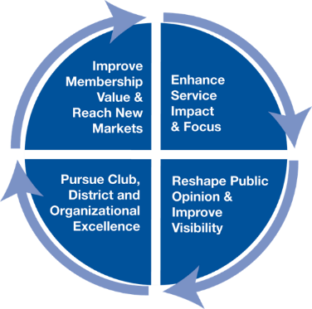






GSTの目的
LCIフォーワード
奉仕のインパクトと焦点の強化
奉仕フレームワーク
奉仕目標
グローバル奉仕チーム
Notes:
私たちがGSTを作ったのはなぜでしょうか？
ご存知のように、LCIフォーワードは5カ年にわたる戦略計画であり、その目的は奉仕の第2世紀へとライオンズクラブを導くことです。
LCIフォーワードの中核的な目標の一つは私たちに、奉仕のインパクトと焦点を強化するよう求めています。この目標が、5つのグローバル奉仕プラットフォームで構成される奉仕フレームワークの構築へとつながりました。戦略的に選ばれた5つの奉仕分野で奉仕の機会を設けることは、「2020～2021年度までに奉仕受益者を2憶人にする」という私たちの目標を達成するために役立つでしょう。
グローバル奉仕チームは、新しい奉仕フレームワークを実行に移し、ライオンズ新世紀の奉仕目標を達成するため、グローバル・アクション・チームの一部として新設されました。GST地域担当スペシャリストは、奉仕事業の価値の向上と奉仕事業開発の効率化を目指し、それぞれの地域でライオンズと協力していくことになります。彼らは、ライオンズが奉仕のインパクトを最大化し、手助けを必要としている人々をあらゆる側面で支援できるよう、ライオンズ、またプログラム開発チームと緊密に連携して取り組みます。

Slide 9

グローバル奉仕フレームワークは
ライオンズ第2世紀の足跡となる。
歴史を守りつつ、新たなニーズに挑む。
さらに、私たちとともに奉仕する機会を青少年に与える。
Notes:
[[クリックしてアニメーションを表示]]
奉仕フレームワークには、このように5つの奉仕分野があります。視力保護、食料支援、環境保全、小児がんに加えて、最初のグローバル奉仕分野、焦点分野となるのが糖尿病です。私たちはさらに、5つの奉仕分野のすべてに青少年をボランティアとして、また奉仕のリーダーとして参加させることにより、青少年への奉仕という伝統を受け継いでいく計画です。このように、プログラムとリソースの開発に重点的に取り組み、戦略的に投資することにより、私たちは自信を持ってライオンズ新世紀の奉仕目標を目指し続けています。この目標が私たちに求めているのは、2020～2021年度までに年間の奉仕受益者を2憶人にし、人道奉仕のインパクトを現在の3倍にすることです。
ただし、忘れてはならない大切なことがあります。それは、リソースの開発はこれら5つの分野に集中することになりますが、GSTではこれからも、ライオンズが各地で行うあらゆる事業を、奉仕に役立つ一般的なリソースによって支援していく、ということです。奉仕フレームワークはライオンズとレオに機会を与え、5つの奉仕プラットフォームにおける国際的な奉仕の取り組みに参加させます。これらの取り組みを支えるのが、国際協会のリソース（事業プラン、少額の補助金、革新的なコンテスト、アドボカシー、パートナーシップなど）と、LCIFが提供する交付金です。現在、こうした画期的なリソースと奉仕の機会の開発が進められており、2018年のラスベガス大会で発表される予定です。
ライオンズは恵まれない人々への奉仕に誇りを抱いており、すべてはこの誇りから始まります。それぞれの地域社会に奉仕する中で、ライオンズはクラブ会員や地域の人々の間に所属意識を生み、互いへの敬意を育みます。ライオンズは奉仕する者として、地域の人々のニーズが満たされ、クラブが強化され、会員の絆が深まるよう、力を合わせて取り組んでいきます。結果的に他の人々も、支援と奉仕に加わりたいと思うようになるでしょう。

Slide 10
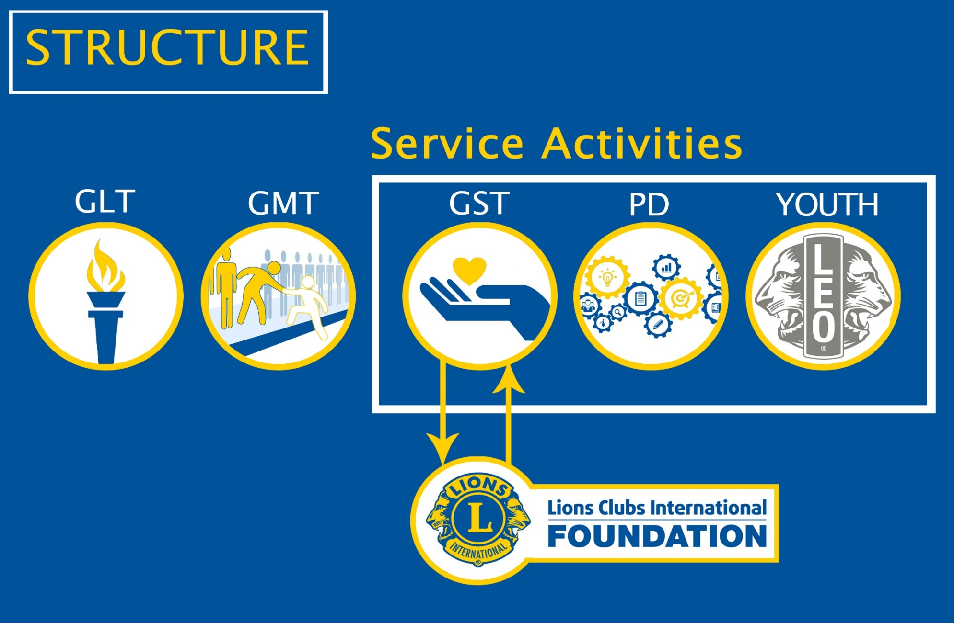
Notes:
それでは、GSTが奉仕事業部やグローバル・アクション・チームとどのように関係しているか、もっと詳しく見ていきましょう。グローバール奉仕チームは奉仕事業部に加わった最新の組織として、プログラム及び奉仕イニシアチブ課やレオクラブ・プログラム課とともに、奉仕を私たちの組織の前面に打ち出していきます。奉仕事業部内の各課は、互いを補いながら、力を合わせて目標の達成を目指していくことになります。
プログラム開発課はシンクタンクと考えてよいでしょう。この課では、奉仕プログラムやモデルの調査と開発、事業の遂行に役立つツールの作成、新たな取り組みを試験するパイロット・プログラムの開発などを担当します。GSTの役割はライオンズを総動員することであり、現場のライオンズを労力奉仕事業に取り組ませ、すべての会則地域のニーズと機会に関するフィードバックを集めて分析します。GSTが必要なデータを確実に受け取れるようにする上で、私たちは不可欠な役割を果たします。その後これらのデータは貴重な知識・見解へと形を変えて、プログラム開発チームが地域個別のプログラムやリソースを改善するために役立てられます。
奉仕事業部の外部では、グローバール奉仕チームはグローバル会員増強チーム、グローバル指導力育成チームと協力して取り組みます。GST、GMT、GLTはともにグローバル・アクション・チームを構成し、指導力育成・会員増強・奉仕というライオンズの3つの重要分野が一元化されます。
GSTはまた、LCIFとも協力して取り組くんでいくことになります。その目的は、奉仕事業のリソースを増やし、国際協会とLCIFの知名度を高めるとともに、交付金を申請する各地のライオンズを支援して、ニーズ調査から進捗状況の報告、現地視察、最終報告に至るまでの交付金サイクルを完了できるようにすることです。私たちはライオンズに、LCIFのあらゆる活動を認識し、その情報を現場で他者に広める手助けをしてほしいと考えています。

Slide 11
グローバル・アクション・チームの構造
執行役員
アンバサダー
元国際会長
国際理事会
LCIF理事会
任期を満了する国際理事
グローバル・アクション・チーム委員長、副委員長、LCIF理事会リエゾン
GLT
会則地域リーダー
GMT
会則地域リーダー
GST
会則地域リーダー
GMT
GLT
会則地域副リーダー
GMT
会則地域副リーダー
GST
会則地域副リーダー
GMT
GST
GMT
GLT
エリアリーダー
GMT
エリアリーダー
GST
エリアリーダー
複合地区グローバル・アクション・チーム・ファシリテーター（協議会議長）
GLT
複合地区コーディネーター
GMT
複合地区コーディネーター
GST
複合地区コーディネーター
LCIF
複合地区コーディネーター
地区グローバル・アクション・チーム・ファシリテーター（地区ガバナー）
GLT
地区コーディネーター
GMT
地区コーディネーター
GST
地区コーディネーター
LCIF
地区コーディネーター
クラブ・グローバル・アクション・チーム・ファシリテーター（クラブ会長）
GLT
クラブ委員長
GMT
クラブ委員長
GST
クラブ委員長
LCIF
クラブコーディネーター
Notes:
これは、グローバル・アクション・チームとLCIFの協力関係を詳しく図示したものです。

Slide 12
グローバル奉仕チームとLCIFの構造
執行役員
アンバサダー
元国際会長
国際理事会
LCIF理事会
任期を満了する国際理事
グローバル・アクション・チーム委員長、副委員長、LCIF理事会リエゾン
GST
会則地域リーダー
GST
会則地域副リーダー
GST
GST
エリアリーダー
複合地区グローバル・アクション・チーム・ファシリテーター（協議会議長）
GST
複合地区コーディネーター
LCIF
複合地区コーディネーター
地区グローバル・アクション・チーム・ファシリテーター（地区ガバナー）
GST
地区コーディネーター
LCIF
地区コーディネーター
クラブ・グローバル・アクション・チーム・ファシリテーター（クラブ会長）
GST
クラブ委員長
LCIF
クラブコーディネーター
Notes:
では、GATとLCIFの関係を詳しく見ていきましょう。ここにある双方向の矢印が示しているように、LCIFは特にグローバール奉仕チームとの協力関係を通して組み込まれています。
LCIFコーディネーターとGSTのメンバーは、互いの情報を広めることで助け合います。LCIFはライオンズの奉仕を支援し、ライオンズの奉仕はLCIFから資金援助を受けられます。双方の重要性を強調することにより、奉仕とLCIFへの寄付の関係が強化されます。
GSTメンバーとLCIFコーディネーターは、クラブ、地区、複合地区レベルのリーダーとしての役割を果たします。各レベルで協力することにより、複数の目標の達成に向けて、総合的な計画を立てることができるのです。
会則地域とエリアのレベルでは、LCIFがコーディネーターを置いていないため、会員にLCIFへの支援を呼びかける責任は私たちが担います。
LCIFは資金獲得目標を設けていますが、それはライオンズが申請資格のある交付金を受けようとする時に、私たちが対応できるようにするためです。LCIFからの支援がなければ、ライオンズは地域社会の大規模なニーズを満たすことも、突然の災害に対応することもできません。

Slide 13
LCIFを支えるためのGSTの責務
奉仕への意欲を喚起する
LCIFのストーリーを伝え、広めることで奉仕を支援する
寄付や資金獲得を通じてLCIFを支援する
事業のモニタリングを手助けする
はしかキャンペーンの残る550万ドルの誓約を果たすべく支援を続ける
Notes:
これらは、GSTとLCIFの協力関係を築き上げるために、私たちが計画していることです。
私たちは複合地区・地区GSTコーディネーターとともに、交付金の提供を受ける必要があり、その資格を持つ事業の特定を支援し、交付金の全サイクルを完了できるよう手を貸していくことになります。この作業には、ニーズ調査から現地視察を含めて最終報告に至るまでのプロセスについて、手順の一つひとつを理解することが含まれます。
また、寄付を奨励することや、LCIFのストーリーを伝えることでライオンズの意欲を高めることも、私たちの責任です。
LCIFは、特に交付金の形で、多くの奉仕事業にリソースを供給することができます。
LCIFは、ライオンズの奉仕の知名度を高め、パートナーシップを築くことができます。
私たちは、災害対策に関するライオンズの専門知識を養いたいと考えています。そうすれば、災害にもっと迅速に、効率的に、思慮深く対応できるようになるでしょう。

Slide 14
GSTの目標と戦略
グローバル奉仕チーム
目標
戦略
Notes:
GSTは、具体的な目標の設定と、その達成に向けた戦略の策定に取り組んできました。

Slide 15
GSTの目標
労力奉仕の実施
糖尿病関連事業の実施
MyLCIでの報告
協会アプリの活用
LCIFコーディネーターとの連携
アガワル国際会長が掲げる2017～2018年度目標を支援：
受益者1億5,000万人突破
現在開発中：
青少年の参加 - ライオンズとレオの協働
国際組織や地域組織とのパートナーシップ
  あなたが求めるGSTになれるようご協力を
Notes:
「年間の奉仕受益者を2億人にし、私たちの奉仕のインパクトを最大化する」という新たな気高い目標の達成に向けて、GSTは一連の目標を課されることになります。初年度には次のような目標が設定されています。
-奉仕事業の実施件数を5%増やす
-奉仕事業の報告件数を5%増やす
-糖尿病関連の奉仕事業を7%増やす
-適切な場合には協会アプリの利用を奨励する
-LCIFコーディネーターと連携する
これらの目標の一つひとつが、「年度内に奉仕受益者を1億5000万人にする」というアガワル国際会長の2017～2018年度目標の達成を支援します。
また、次の目標を達成するため、さらなる戦略の立案も進められています。
-事業開発への青少年の参加を高める
-地域の組織や企業とのパートナーシップを増やす
今後の年度には、地区ごとに個別の目標が立てられます。したがって地区GSTコーディネーターは、各地区のニーズと機会を詳しく検討し、GSTの体制を通じてこうしたニーズを伝達できるようになります。またその結果、私たちからも、本部のGSTチームからも、より地域に適した支援を受けられるようになるはずです。究極的に、私たちの最大の優先事項は、将来のGST、私たちが求めるGSTを築き上げる手助けをすることです。地域のライオンズを最も効果的に支援する強力で有効なチームを作るため、私たちは同労者としてGSTスペシャリストと協力し、このパイロット年度内に定期的に彼らを参加させる計画を立てなければなりません。

Slide 16
リソース
リーダーのレベルごとに用意された教材
現在利用できるもの
  100周年記念奉仕チャレンジ
  レガシー・プロジェクト
利用できるレポート
  リーダーのレベルにより異なるレポート
  アクティビティを報告していないクラブを追跡できる
  アクティビティの種類ごとの要約レポート
Notes:
国際本部のGSTチームでは、私たちが目標を達成するために役立つ地域個別のリソースを、私たちと協力して作り上げたいと願っています。現在すでに提供されているリソースや、開発中のリソースは、全レベルのライオンズを対象とするものです。地区レベルのリーダーとクラブレベルのライオンズを対象とした研修の機会としては、ライオンズ学習センターを利用できます。
すでに提供されているその他のリソースとしては、2017～2018年度に向けて糖尿病を組み入れた100周年記念奉仕チャレンジや、100周年記念レガシー・プロジェクトが挙げられます。また、私たちのスキル向上に役立つライオンズ学習センターのコース、ウェビナー、地域的な研究会やセミナーなど、さまざまな指導力育成ツールも用意されています。
さらに、MyLCIを通じて入手できるレポートもいくつかあります。私たちは、役職のレベルに応じて、個々のクラブの活動状況を確認できるようになります。また、アクティビティを一つも報告していないクラブや、アクティビティのタイプ別の報告状況なども把握できます。（レベルごとに閲覧できるレポートを網羅したリストが用意されています。）

Slide 17
リソース
現在開発中
  事業案
  事業企画の基礎
  事業プラン
地域に適したリソースを開発するには、国際協会とGSTリーダーが継続的に情報を交換することが重要
Notes:
事業案のクイックシートの作成も進められています。これはライオンズとレオに奉仕事業を提案するもので、事業はいずれも簡単ですぐに実行でき、インパクトが大きく、さまざまなライオンズのコミュニティに合わせてカスタマイズ可能です。事業案は初級・中級・上級に分かれ、各地のライオンズに合ったものへと調整できます。プログラム開発課では現在、「事業プラン」と呼ばれる画期的な奉仕事業ツールの開発に取り組んでいます。このツールを使えば、地域に合ったより効果的な形で事業を計画し、実施できるようになるでしょう。
繰り返しになりますが、地域に適したリソースを作り出すためは、本部の地域担当スペシャリストと私たちが継続的に、双方向的に情報を交換することが重要です。これには、新しいリソースが利用できるようになる度に、ライオンズに伝えること、データを集めること、担当スペシャリストにフィードバックを行うことなどが含まれます。

Slide 18
すべての複合地区と地区が研修に利用できる
グローバル奉仕補助金：
複合地区GST
コーディネーター運営予算
（600ドル）
地区GST
コーディネーター
運営予算
（250ドル）
ゾーン・
チェアパーソン
研修用
地区資金援助
第1＆第2
副地区ガバナー
研修用
複合地区資金援助
Notes:
利用できるようになるのはこれからですが、グローバル・アクション・チームの複合地区GSTコーディネーターと地区GSTコーディネーターには、運営予算を受け取る資格があります。この予算は、コーディネーターがその責任を果たす中で生じる経費に充てることができます。（ウェビナー・サービス、研修費用、奉仕関連の活動や地区関連の会議への旅費など）。
すべての払い戻しが完了すると、複合地区コーディネーターはUS$600、地区コーディネーターはUS$250を受け取ることができます。

Slide 19
運営予算：受け取るには
年間計画
運営予算
請求書
運営予算
2つの
オンラインコース
Notes:
運営予算を受け取るには、複合地区コーディネーターと地区コーディネーターは次の条件を満たさなければなりません。
開発プラン（特に奉仕に関するもの）を提出します。これは、グローバル・アクション・チームの開発プランおよび進捗レポートのウェブページを通して行われます。
2つの必須オンライン研修コースは、ライオンズ学習センター（LLC）で履修できます。コーディネーターにはまもなく、推奨されるコースのリストが提供されます。複合地区コーディネーターと地区コーディネーターはこれらのコースの履修を求められますが、私たちもリーダーとして、やはりその内容に親しんでおくべきでしょう。
コーディネーターは、複合地区/地区運営予算請求書をグローバール奉仕チーム担当スタッフ（gst@lionsclubs.org）に提出する必要があります。

Slide 20
事業案
恵まれない児童のスポンサーになって糖尿病キャンプに参加させる。
地元の糖尿病キャンプまたは財団のために募金活動を行う。
植樹を行う。地域の環境保護専門家に相談して、必要な木の種類と数、植樹場所を決定する。
自然と環境をテーマにした写真コンテストを開く。
食料を箱に詰めて恵まれない家庭に配達する。
健康的な食生活に関するイベントを主催する。栄養士を講演者として招く。
がんの子どもとそのきょうだいに家庭教師を提供する。
きょうだいを学用品や衣類の買い物に連れて行く。
資金獲得または労力奉仕によって盲導犬訓練プログラムを支援する。
「ビープ・ベースボール」の試合やトーナメントを主催する。
青少年と協力して壁画アートやコミュニティ・モザイク画などを制作する。
児童センターや学校の教室の改修（塗装、修繕、造園など）に青少年を
参加させる。
Notes:
これは、先ほど紹介したクイックシートから、事業案の一部を抜き出したものです。
心に留めておくべき重要なことは、これらは行われる事業の提案に過ぎない、ということです。いずれも世界各地で成功を収めてきたものですが、実施に当たっては、各地域社会の具体的なニーズや地域で利用できるリソースに合わせて、少し変更を加えてもよいでしょう。

Slide 21
今できること：
世界糖尿病デー
  2017年11月14日（火）
  糖尿病によって高まる健康への脅威について啓発する世界的取り組み
  各地での独自の活動や定型アクティビティ
世界奉仕ウィーク（WWS）
  食料支援に取り組むWWS：1月9～15日
  地球を守るWWS：4月17～23日
  青少年のためのWWS：8月7～13日
  視力保護に取り組むWWS：10月10～16日
Notes:
私たちはタム元国際会長から、直ちに行動を起こすよう呼びかけられてきました。今年度は100周年記念の最後の年度となりますが、それに合わせて奉仕ウィークやキャンペーンが予定されています。そのいくつかに参加するよう、すぐにでも地域のライオンズに奨励しようではありませんか。世界糖尿病デーは11月14日です。糖尿病は私たちのグローバル奉仕の新たな焦点ですので、その関連事業に参加するよう、ライオンズに呼びかけましょう。100周年記念奉仕チャレンジの各キャンペーンについても、私たちは世界奉仕ウィークを続けています。事業案について支援をお求めの場合には、国際本部の地域担当スペシャリストまでお問い合わせください。

Slide 22
覚えておくべき要点
奉仕の価値
報告
事業の効率的な計画立案
GMT、GLT、LCIFのヨコの協力
私たちが求めるGSTを構築
  地域担当スペシャリストを情報源として活用
  アンケート
Notes:
世界各地のライオンズにGSTのメッセージと目標を広めるには、皆さんの手助けが必要です。私たちの全員が、正確な情報を手元に用意しておくことが重要です。そうすれば、私たちの目標をライオンズと共有し、実現させることができるでしょう。
これは、このプレゼンテーションの要点をまとめたものです。私たちは次のようなことを目指しています。
-私たちの新しい奉仕目標を達成するため、労力奉仕事業を提供することの価値を高める。
-すべての地域で奉仕の報告件数を増加させる。ライオンズがその奉仕事業のインパクトを報告しなければ、私たちは奉仕のインパクトに関する目標を達成できません。
-事業開発の効率を高める。これは、利用できるツールやリソースを使って、簡単ですぐに実行できる事業を効率的に計画し、奉仕のインパクトを高めることを意味しています。
-GMT、GLT、LCIFと協力して取り組む
-本部の地域担当スペシャリストと協力し、私たちが求めるGSTを作り上げる。
この最後の要点は、グローバール奉仕チームのパイロット年度のカギとなります。つまり、地域に適した形にする、地域担当スペシャリストと定期的に情報を交換する、ということです。私たちには、地域担当スペシャリストがついているだけではありません。プログラム開発チームも、いつでも手を貸してくれることでしょう。地域担当スペシャリストは開発部門と私たちをつなぐ窓口です。力を合わせて、奉仕を私たちの組織の前面に打ち出していこうではありませんか。
国際協会では、私たちを支援したいと願っています。そして私たちは、その目標を達成し、すべての地域で奉仕のインパクトを高めていくために、協力して取り組む必要があるのです。皆さんにアンケートへのご協力をお願いするのはそのためで、それぞれの地域の強みとニーズ、また相違点を見極めることが目的です。アンケートはこの秋、複合地区コーディネーターと地区コーディネーターに宛てて送られます。国際協会が個々のニーズに合ったツールを作成できるよう、各GSTコーディネーターにアンケートへの回答を奨励してください。

Slide 23
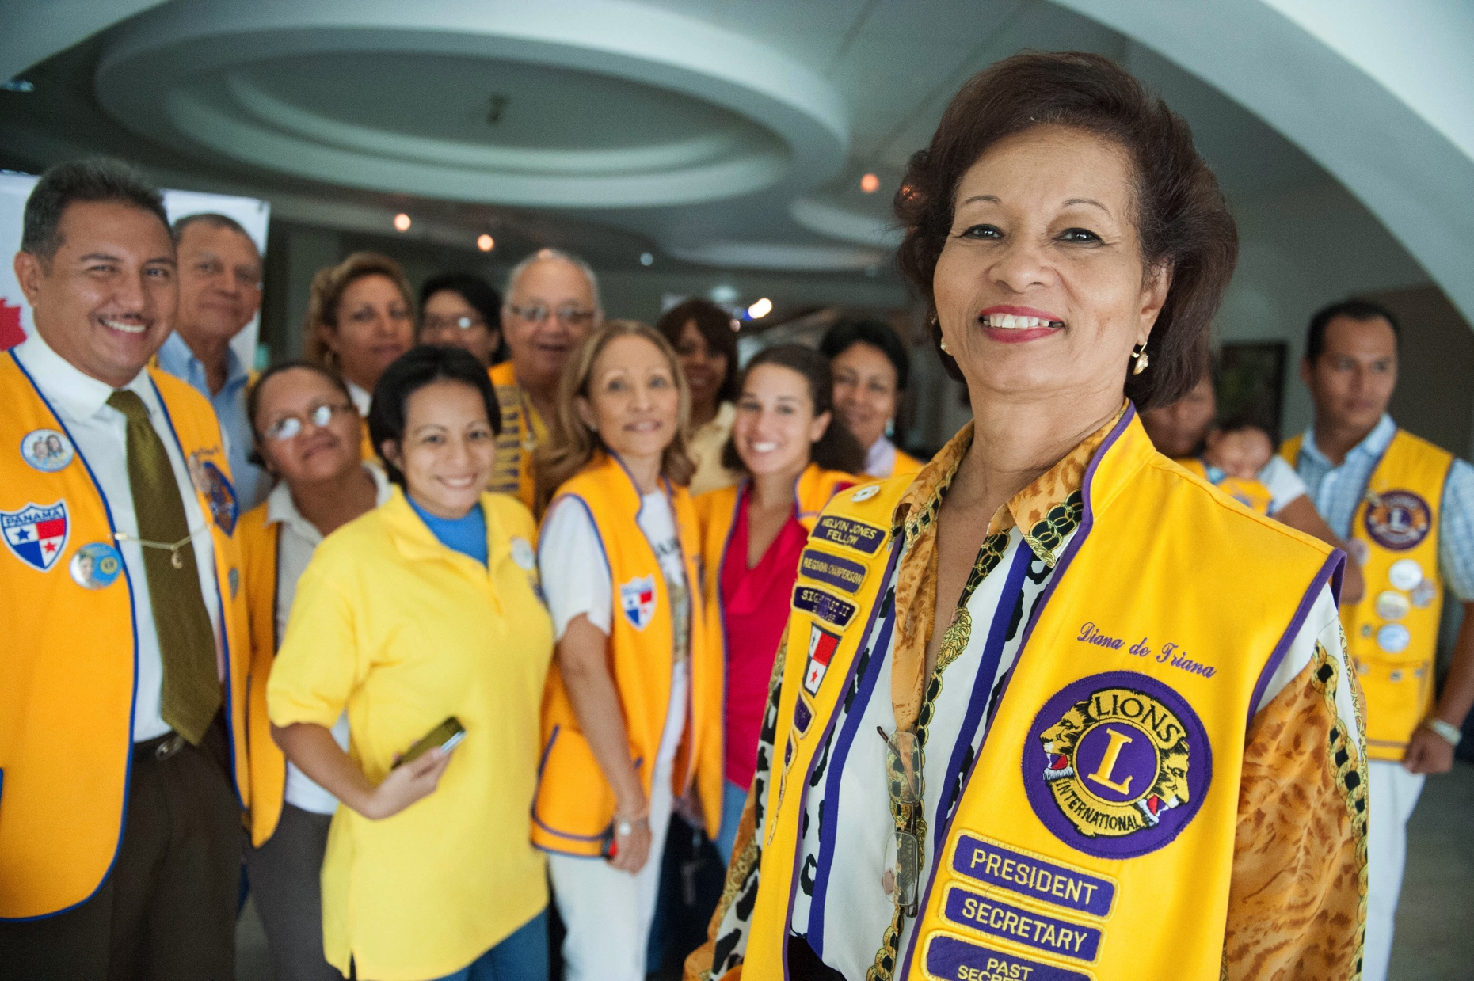
今こそ
行動の時
Notes:
今こそ行動を起こす時です。私たちは心を配っています。自ら汗を流して、問題解決に乗り出す用意ができています。そのことを、世界に示していきましょう。

